Slide 1
数理统计

Slide 2
数理统计是具有广泛应用的一个数学
分支，它以概率论为理论基础，根据试验
或观察得到的数据，来研究随机现象，对
研究对象的客观规律性作出种种合理的估
计和判断.

Slide 3
数理统计的内容包括:
如何收集、整理数据资料；
如何对所得的数据资料进行分析和研
究，从而对所研究的对象的性质、特点作
出推断.

Slide 4
假定某市成年男性的身高服从正态分布，
希望得到平均身高m：

Slide 5
在数理统计中，不是对所研究的对象全体 ( 称为总体)进行观察，而是抽取其中的部分(称为样本)进行观察获得数据（抽样），并通过这些数据对总体进行推断.

Slide 6
假定某市成年男性的身高服从正态分布，
希望得到平均身高m：
m的大小如何；
m大概落在什么范围内；
能否认为某一说法成立（如 m ≤ 1.68）.

Slide 7
第六章 样本及抽样分布
第一节 随机样本
第二节 直方图和箱线图
第三节 抽样分布

Slide 8
第1节 随机样本
总体：研究对象的全体 个体：每个对象
总体:研究对象的某项数量
指标的全部可能的观察值
.
.
.
.
.
.
.
.
.
个体:
每一个可能观察值为个体.
.
.
.
.
.
.
.
1.72
1.65
1.73
Notes:
总体：包含所研究的全部个体（数据）的集合，称为总体
总体通常我们所关心的一些个体组成，如由多个企业构成的集合，多个居民户构成的集合，等等，组成总体的每个元素成为个体，
有些总体范围的确定是非常容易的，例如：要检验一批灯泡的使用寿命，但有些场合总体范围的确定则比较困难，；例如：对新推出的一种饮料，要知道消费者是否喜欢，
有限总体和无限总体
最后在对总体的概念作进一步的说明，前面说到，要检验一批灯泡的寿命，这批灯泡的集合就是总体，在统计问题中我们只关心每只灯泡的寿命，而不是灯泡本身，所以我们也可以保这批灯泡的寿命的集合作为总体，这个总体是一个实数 的集合，如果不是针对一批特定的灯泡，而是全面考察某企业生产的灯泡的寿命，可能的寿命是多少答案是零到正无穷的一个区间或者这样看这个问题，随即的从该企业生产的灯泡中拿出一只，问这个灯泡的可能寿命是多少？答案只能是非负数，但这个非负数在实际检验前是未知的，这时我们把这个总体看成是一个随机变量

Slide 9
总体中所包含的个体的个数称为总体的容量.
容量为有限的称为有限总体；
容量为无限的称为无限总体.
.
.
.
.
.
.
.
.
.
.
.
.
.
.
.
.
1.72
1.65
1.73
Notes:
总体：包含所研究的全部个体（数据）的集合，称为总体
总体通常我们所关心的一些个体组成，如由多个企业构成的集合，多个居民户构成的集合，等等，组成总体的每个元素成为个体，
有些总体范围的确定是非常容易的，例如：要检验一批灯泡的使用寿命，但有些场合总体范围的确定则比较困难，；例如：对新推出的一种饮料，要知道消费者是否喜欢，
有限总体和无限总体
最后在对总体的概念作进一步的说明，前面说到，要检验一批灯泡的寿命，这批灯泡的集合就是总体，在统计问题中我们只关心每只灯泡的寿命，而不是灯泡本身，所以我们也可以保这批灯泡的寿命的集合作为总体，这个总体是一个实数 的集合，如果不是针对一批特定的灯泡，而是全面考察某企业生产的灯泡的寿命，可能的寿命是多少答案是零到正无穷的一个区间或者这样看这个问题，随即的从该企业生产的灯泡中拿出一只，问这个灯泡的可能寿命是多少？答案只能是非负数，但这个非负数在实际检验前是未知的，这时我们把这个总体看成是一个随机变量

Slide 10
从总体中任取一个个体，以X表示结果.
随机变量X的所有可能取值就是总体中的数值;
X的取值规律就是总体中数值的规律.
.
.
.
.
.
.
.
.
.
.
.
.
.
.
.
.
1.72
1.65
1.73
Notes:
总体：包含所研究的全部个体（数据）的集合，称为总体
总体通常我们所关心的一些个体组成，如由多个企业构成的集合，多个居民户构成的集合，等等，组成总体的每个元素成为个体，
有些总体范围的确定是非常容易的，例如：要检验一批灯泡的使用寿命，但有些场合总体范围的确定则比较困难，；例如：对新推出的一种饮料，要知道消费者是否喜欢，
有限总体和无限总体
最后在对总体的概念作进一步的说明，前面说到，要检验一批灯泡的寿命，这批灯泡的集合就是总体，在统计问题中我们只关心每只灯泡的寿命，而不是灯泡本身，所以我们也可以保这批灯泡的寿命的集合作为总体，这个总体是一个实数 的集合，如果不是针对一批特定的灯泡，而是全面考察某企业生产的灯泡的寿命，可能的寿命是多少答案是零到正无穷的一个区间或者这样看这个问题，随即的从该企业生产的灯泡中拿出一只，问这个灯泡的可能寿命是多少？答案只能是非负数，但这个非负数在实际检验前是未知的，这时我们把这个总体看成是一个随机变量

Slide 11
例 考察某厂的产品质量，以0记合格品，以1记不合格品，则
总体 = {该厂生产的全部合格品与不合格品}
= {由0或1组成的一堆数}
若以 p 表示这堆数中1的比例（不合格品率），

Slide 12
若从该批产品中随机抽取一件，用 X表示这一件产品的不合格数，不难看出 X 服从一个二点分布b(1 , p) .
X 0 1
P 1 − p p
随机变量X的所有可能取值就是总体中的数值;
X的取值规律就是总体中数值的规律.

Slide 13
总体对应于一个服从二点分布的随机变量：
X 0 1
P 1 − p p

Slide 14

某市要调查成年男子的吸烟情况，该项
调查的总体是什么？
是该市所有的成年男子；
是该市所有的成年男子的吸烟情况（以1表示吸烟，以0表示不吸烟）；
对应两点分布b(1 , p) ，其中p是该市成年男子的吸烟率

Slide 15
从总体中抽取的部分个体称为一个样本.
某高校根据毕业生返校情况记录，宣布
该校毕业生的年平均工资为30万元，
你对此有何评论？
Notes:
总体：包含所研究的全部个体（数据）的集合，称为总体
总体通常我们所关心的一些个体组成，如由多个企业构成的集合，多个居民户构成的集合，等等，组成总体的每个元素成为个体，
有些总体范围的确定是非常容易的，例如：要检验一批灯泡的使用寿命，但有些场合总体范围的确定则比较困难，；例如：对新推出的一种饮料，要知道消费者是否喜欢，
有限总体和无限总体
最后在对总体的概念作进一步的说明，前面说到，要检验一批灯泡的寿命，这批灯泡的集合就是总体，在统计问题中我们只关心每只灯泡的寿命，而不是灯泡本身，所以我们也可以保这批灯泡的寿命的集合作为总体，这个总体是一个实数 的集合，如果不是针对一批特定的灯泡，而是全面考察某企业生产的灯泡的寿命，可能的寿命是多少答案是零到正无穷的一个区间或者这样看这个问题，随即的从该企业生产的灯泡中拿出一只，问这个灯泡的可能寿命是多少？答案只能是非负数，但这个非负数在实际检验前是未知的，这时我们把这个总体看成是一个随机变量

Slide 16
从总体中抽取的部分个体称为一个样本.
从总体X中随机抽取一个个体，
以X₁表示其结果，X₁和X有相同的分布.
放回，从总体X中再随机抽取一个个体，
以X₂表示其结果，X₂和X有相同的分布.
……
放回，从总体X中再随机抽取一个个体，
以X_{n}表示其结果，X_{n}和X有相同的分布.
X₁…X_{n}为来自总体X的简单随机样本.
Notes:
总体：包含所研究的全部个体（数据）的集合，称为总体
总体通常我们所关心的一些个体组成，如由多个企业构成的集合，多个居民户构成的集合，等等，组成总体的每个元素成为个体，
有些总体范围的确定是非常容易的，例如：要检验一批灯泡的使用寿命，但有些场合总体范围的确定则比较困难，；例如：对新推出的一种饮料，要知道消费者是否喜欢，
有限总体和无限总体
最后在对总体的概念作进一步的说明，前面说到，要检验一批灯泡的寿命，这批灯泡的集合就是总体，在统计问题中我们只关心每只灯泡的寿命，而不是灯泡本身，所以我们也可以保这批灯泡的寿命的集合作为总体，这个总体是一个实数 的集合，如果不是针对一批特定的灯泡，而是全面考察某企业生产的灯泡的寿命，可能的寿命是多少答案是零到正无穷的一个区间或者这样看这个问题，随即的从该企业生产的灯泡中拿出一只，问这个灯泡的可能寿命是多少？答案只能是非负数，但这个非负数在实际检验前是未知的，这时我们把这个总体看成是一个随机变量

Slide 17
对于有限总体，采用放回抽样就能得到简单随机样本，但放回抽样使用起来不方便，当个体的总数N比要得到的样本容量n大很多时，在实际中可将不放回抽样近似地当做放回抽样来处理.
至于无限总体，因抽取一个个体不影响它的分布，所以总是用不放回抽样.

Slide 18
样本的两重性
抽取前无法预知它们的数值，因此，样本是随机变量，用大写字母 X₁, X₂, …, X_{n} 表示；
抽取后经观测就有确定的 观测值，因此，样本又是一组数值。此时用小 写字母 x₁, x₂, …, x_{n} .

Slide 19
P130 综合上述，给出定义

Slide 20
定义：
由简单随机抽样得到的样本称为简单随机样本，它可以用与总体独立同分布的n个相互独立的随机变量X₁,X₂,…,X_{n}表示.

Slide 21
若X₁,X₂,...,X_{n}为F的一个样本, 则X₁,X₂,...,X_{n}相互独立, 且它们的分布函数都是F, 所以(X₁,X₂,...,X_{n})的分布函数为
若X具有概率密度f, 则(X₁,X₂,...,X_{n})的概率密度为
21

Slide 22
第三节 抽样分布
由样本去推断总体情况，需要对样本进行“加工”，这就要构造一些样本的函数，它把样本中所含的（某一方面）的信息集中起来.
这种不含任何未知参数的样本的函数称为统计量. 它是完全由样本决定的量.

Slide 23
定义 设X₁,X₂,...,X_{n}是来自总体X的一个样本, g(X₁,X₂,...,X_{n})是X₁,X₂,...,X_{n}的函数, 若g中不含未知参数, 则称g(X₁,X₂,...,X_{n})是一统计量.
观察值
X₁,X₂,...,X_{n}
x₁,x₂,...,x_{n}
观察值
g(X₁,X₂,...,X_{n})
g(x₁,x₂,...,x_{n})
23

Slide 24
思考？
设 为来自总体 的一个样本，
问下列哪些是统计量?

Slide 25
设 为来自总体X 的一个样本，
数理统计中最常用的统计量及其观察值有：
1.样本均值 (1)
观察值记为 (2)
2.样本方差 (3)
观察值记为 (4)

Slide 26
3. 样本标准差 (5)
它的观察值记为 (6)
4. 样本k阶原点矩 (7)
它的观察值记为 (8)

Slide 27
5.样本k阶中心矩 (9)
它的观察值记为 (10)

Slide 28
设 X₁, X₂, … 是相互独立，服从同一分布的随机变量序列，且具有数学期望 E(X_{k})=μ, k=1,2,…，则对于任意 ε > 0 ，有
弱大数定理 (辛钦大数定理):

Slide 30
设总体X的均值为μ,方差为σ²,
X₁,X₂,…X_{n}是X的一个样本.

Slide 31
例 从0,1中随机抽取一个数，用X表示抽取结果,可以得到X的分布律
X 0 1
P 1/2 1/2
X的所有可能取值就是总体中的数值;
X的取值规律就是总体中数值的规律.

Slide 32
例 设总体X的分布律为
X 0 1
P 1/2 1/2
现从中抽取容量为3的样本，其一切可能取值有 种.
8

Slide 33
来自正态总体的几个常用统计量的分布
(一) χ²分布
X₁,X₂,…X_{n} 是来自总体N(0,1)的样本,则称统计量
服从自由度为n的χ²分布.
记为χ² ～ χ²(n).

Slide 34
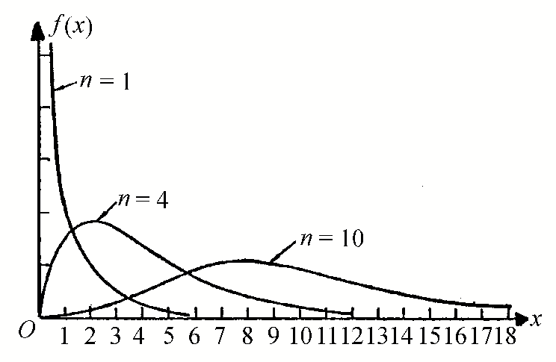

Slide 35
设 相互独立, 都服从正态分布
则

Slide 37
χ²分布的可加性 设χ₁²~χ²(n₁), χ₂²~χ²(n₂), 并且χ₁², χ₂²独立, 则有 χ₁²+χ₂²~χ²(n₁+n₂).
37

Slide 38
χ²分布的分位点 对于给定的正数α, 0<α<1, 称满足
α
χ_{α}²(n)
38

Slide 39
(二) t分布
设 X ～ N(0,1), Y ～ χ²(n), 且X,Y相互独立,称
服从自由度为n的t分布.记为t～t(n).

Slide 40
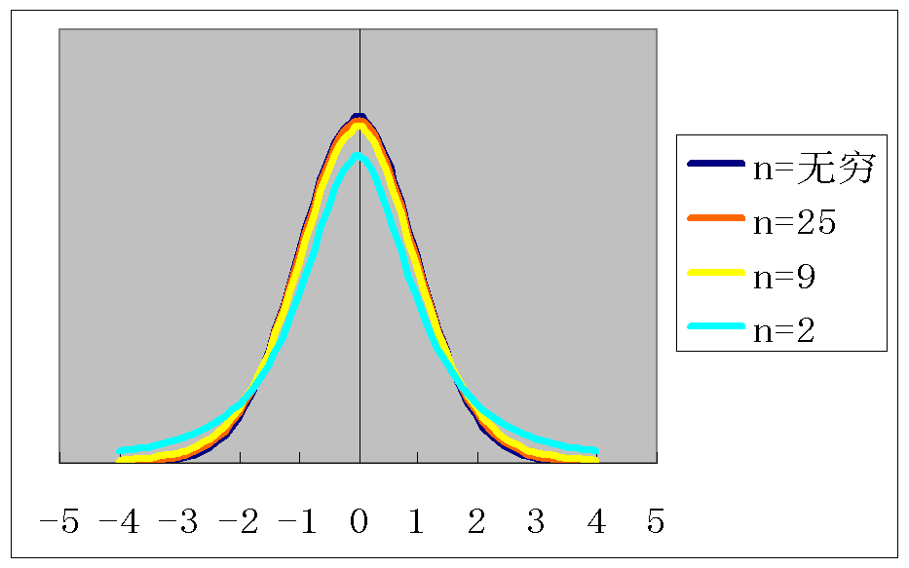
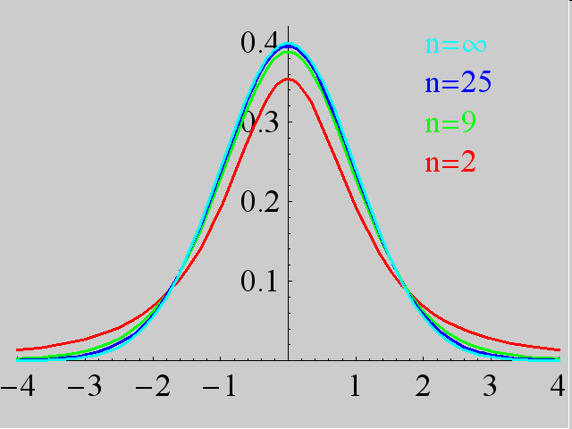

Slide 41
t分布的分位点 对于给定的α, 0<α<1, 称满足条件
的点t_{a}(n)为t(n)分布的上α分位点.
α
t_{α}(n)
41

Slide 42
(三) F分布
设 U ～ χ²(n₁), V ～ χ²(n₂), 且U,V相互独立,
称随机变量
服从自由度为(n₁,n₂)的F分布.记为 F ～ F (n₁,n₂).

Slide 43
(n₁,n₂)=(10,40)
(n₁,n₂)=(11,3)
O
43

Slide 44
F分布的分位点

Slide 45
(四) 正态总体的样本均值与样本方差的分布
设产品的某质量指标
考虑

Slide 46
设总体X的均值为μ,方差为σ²,
X₁,X₂,…X_{n}是X的一个样本.

Slide 47
定理一 设X₁,X₂,...,X_{n}是来自总体N(μ,σ²)的样本, ‾X是样本均值, 则有
定理二 设X₁,X₂,...,X_{n}是来自总体N(μ,σ²)的样本, ‾X和S²是样本均值和样本方差, 则有
47

Slide 48
定理三
设X₁,X₂,…,X_{n}是取自正态总体
的样本,
分别为样本均值和样本方差,
则有

Slide 49
设甲厂产品的某质量指标
设乙厂产品的某质量指标
为了比较产品质量指标，需要考虑
的统计推断问题。

Slide 50
设产品的某质量指标
由于原材料的改变、或设备条件发生变化、或技术革新等因素的影响，使得产品质量指标可能发生变化，此时产品的质量指标为
为了了解产品质量指标有多大的变化，需要考虑
的统计推断问题.

Slide 51
定理四 (两正态总体的样本方差)
且X与Y独立,
X₁, X₂,…,
Y₁,Y₂,…,
是
是取自X的样本,
取自Y的样本,
分别是这两个样本的
样本
均值，
分别是这两个样本的样本方差,
则有

Slide 52
定理四 (两正态总体样本均值)
且X与Y独立,
X₁, X₂,…,
Y₁,Y₂,…,
是
是取自X的样本,
取自Y的样本,
分别是这两个样本的
样本
均值，
分别是这两个样本的样本方差,
则有

Slide 53
第三节 抽样分布
统计量
三大抽样分布
正态总体的样本均值与样本方差的分布

Slide 54
作业：
P147 1题 4题

